Slide 1

TinyDB－演示与实现
小组成员：张恒，陶友贤，赵旺，修晔良

Slide 2

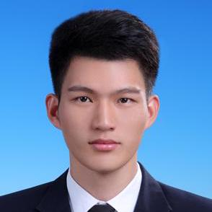
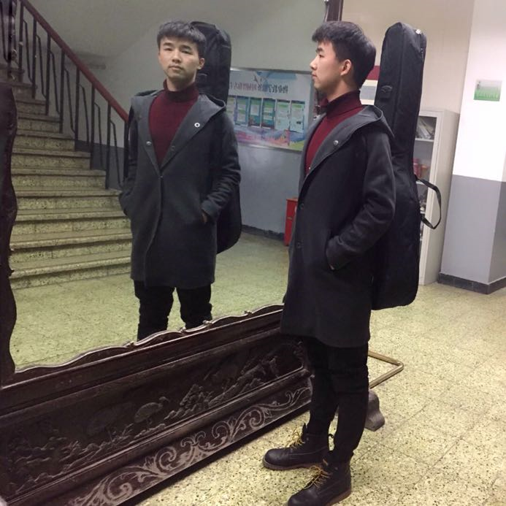
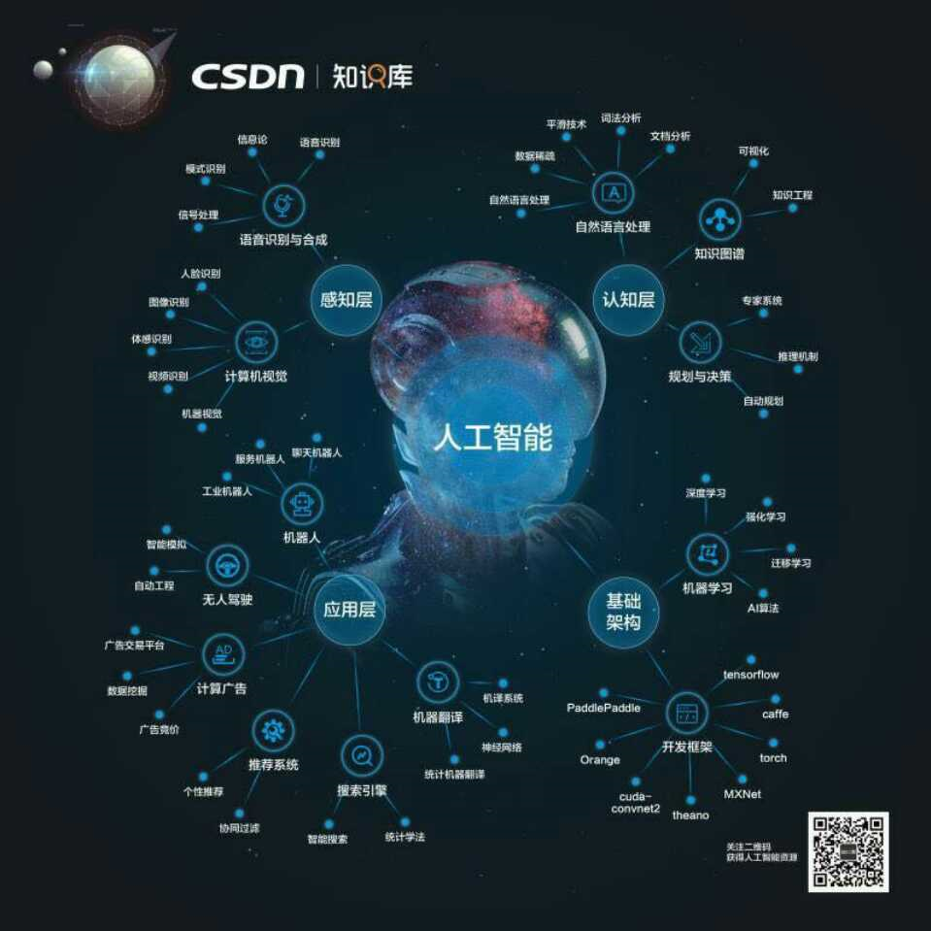
组员风采
张恒
陶友贤
赵旺
修晔良

Slide 3
Outline
存储管理
索引模块
查询执行
演示

Slide 4
1.存储管理
数据文件组织
段页式表示
缓冲区管理
LRU算法
空闲空间管理
Bitmap

Slide 5
1.1 数据文件组织
与数据库系统相关的信息如段表始址，段表大小等信息存放在数据库文件的头部。
采用段-页-记录的存储层次，页面大小4KB
包括元数据段，用户数据段
段的大小动态增加，每次从空闲表bitmap中获取空闲页面
在每段的起始位置保存页数，起始页的地址等信息

Slide 6
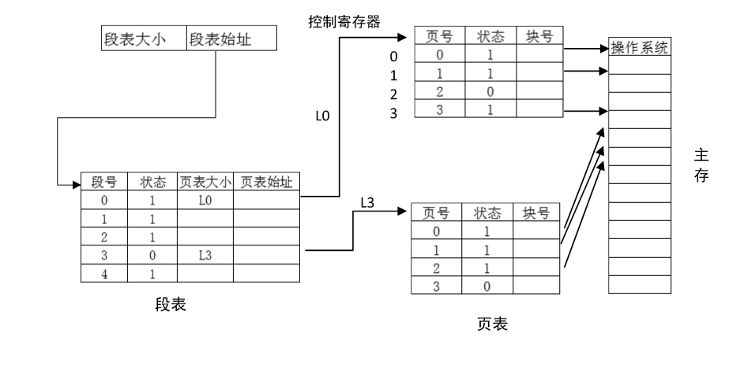
1.1 数据文件组织
段页式结构图

Slide 7
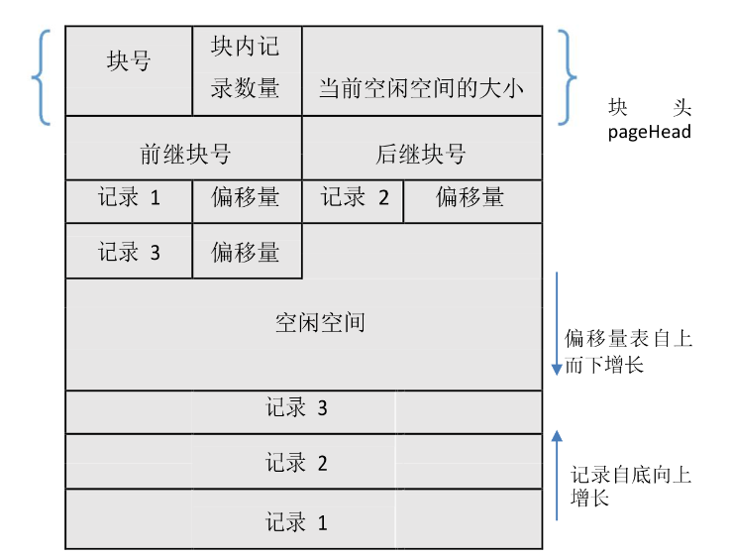
1.1 数据文件组织
页块结构图

Slide 8
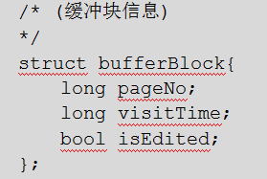
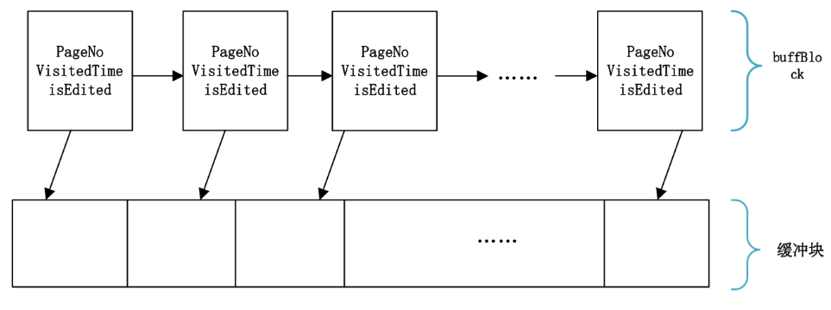
1.2 缓冲区管理
LRU算法
缓冲区块与页大小相同

Slide 9
2 索引模块(B+ Tree)
索引的初始化
根节点常驻内存
索引维护（增、删、改）
Insert
Delete
Split
Merge
Pushup
Re_distribute
索引的查找
等值/范围

Slide 10
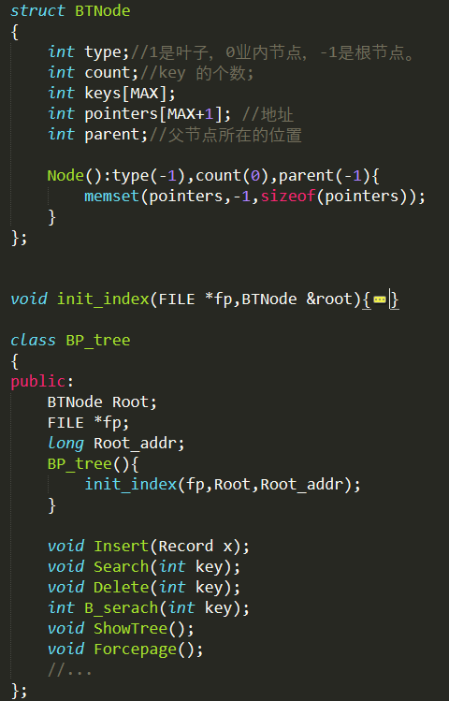
2.1 B+树定义
树的根节点和叶子结点使用同样的类BTNode
非叶子节点pointers = keys+1
叶子节点pointers[0,...,count-1]保存record
pointers[count]指向其后继点。
节点最小可容纳key的数目为2，最大为4

Slide 11
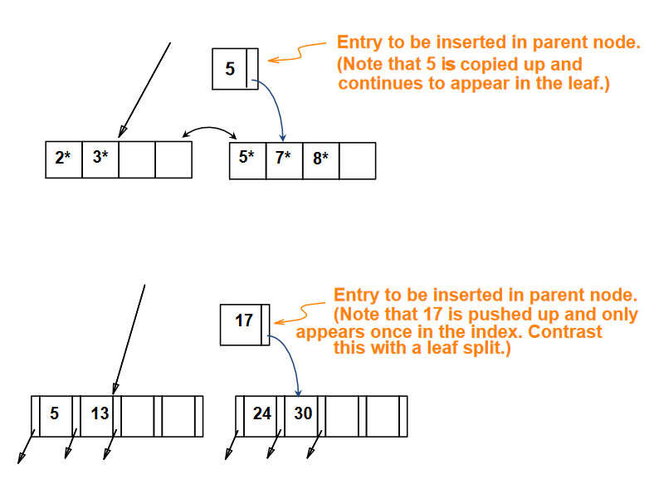
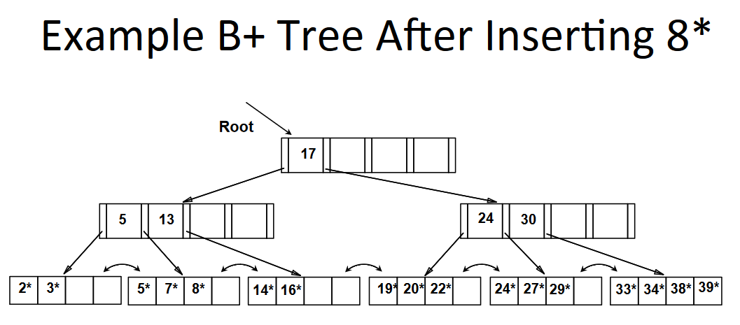
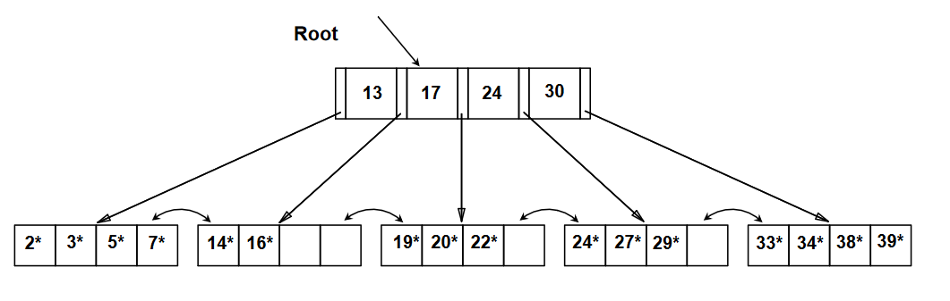
2.2 B+树插入举例

Slide 12
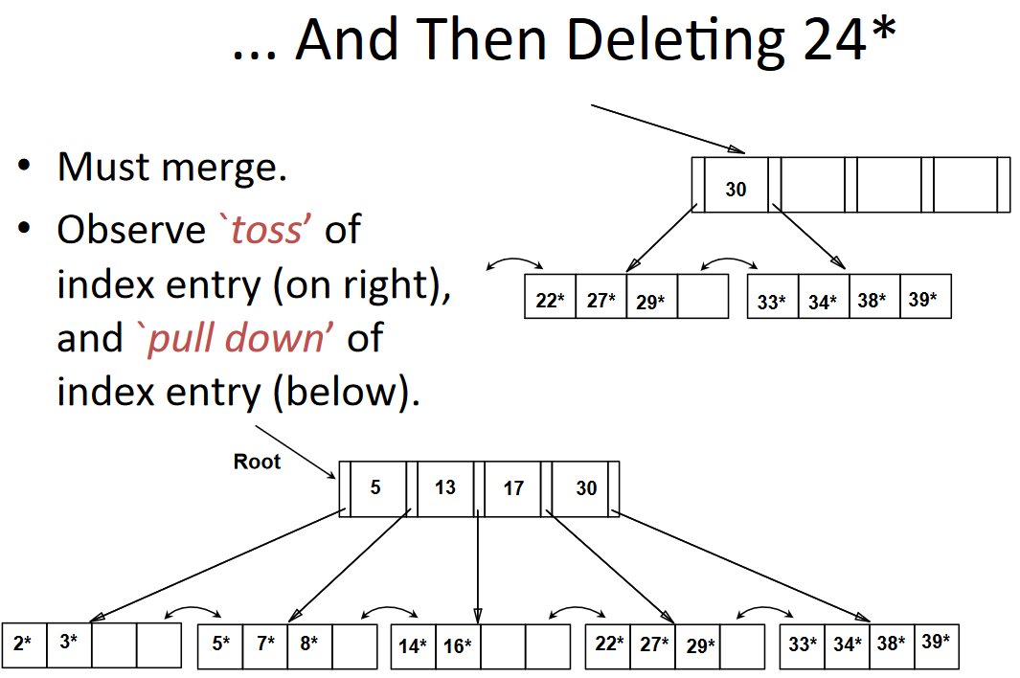
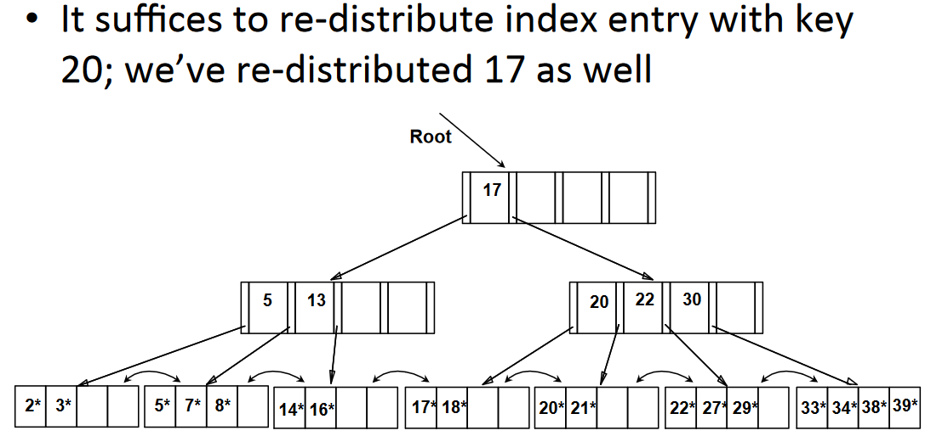
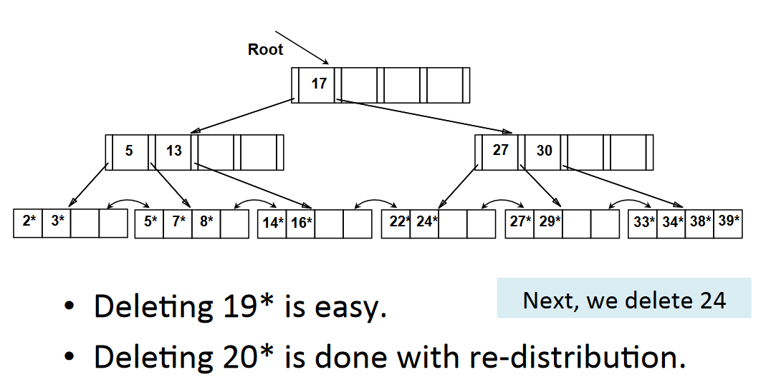
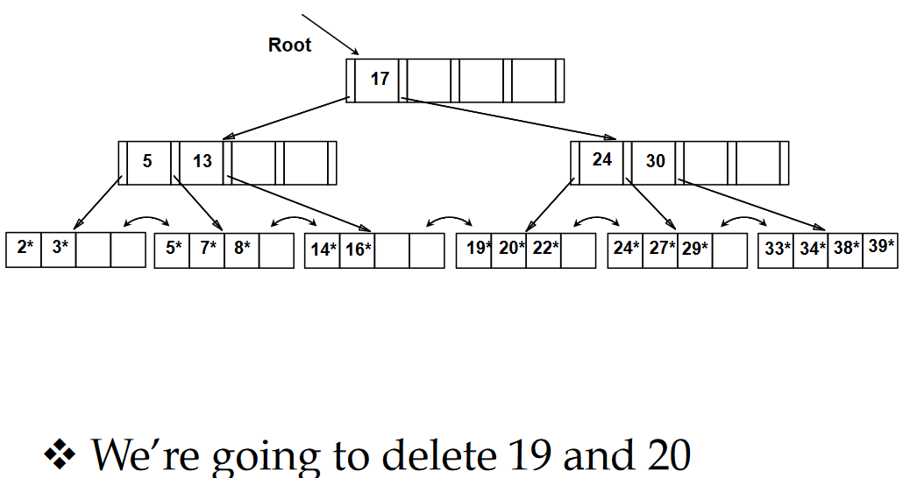
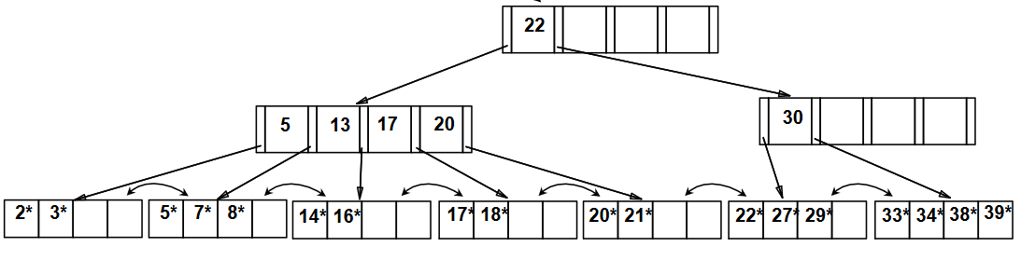
2.3 B+树删除举例

Slide 13
3. 查询执行
查询的结果放在一个临时表中，临时表不写回硬盘
选择
表扫描
索引扫描
投影
连接
嵌套循环连接
基于排序的等值连接
基于散列的等值连接

Slide 14
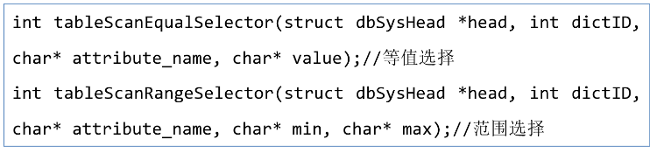
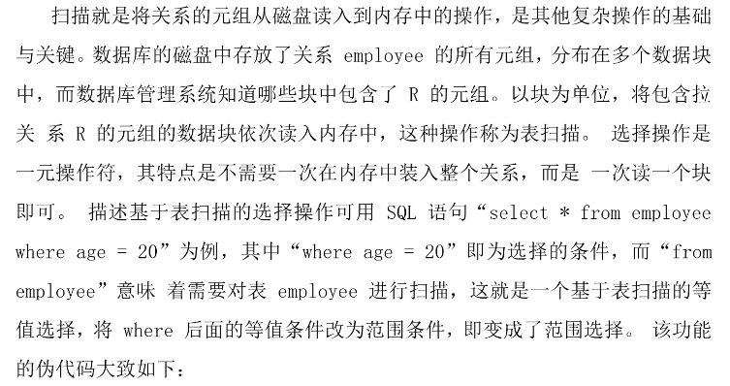
3.1 选择

Slide 15
3.2 连接
嵌套循环连接
基于排序的等值连接
基于散列的等值连接

Slide 16
4. 查询分析
Flex对SQL语句进行词法分析，Bison进行语法分析
功能实现：
增
删
改
查

Slide 17
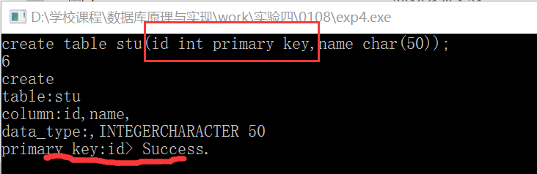
4.1 增-CREATE
新建一个表，并设置主键
create tabe stu(id int primary key,name char(50));
Notes:
主键格式按照Mysql的要求

Slide 18
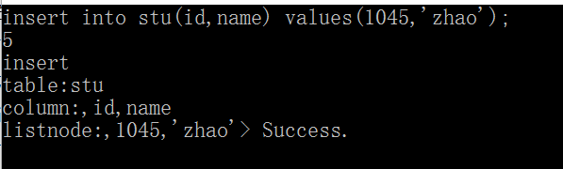
4.1 增-INSERT
向表中插入元组
insert into stu(id,name) values(1045,'zhao');

Slide 19
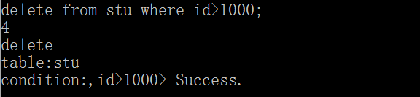
4.2 删-DELETE
删除表中的一个元组
delete from stu where id>1000;

Slide 20
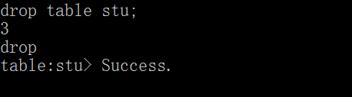
4.2 删-DROP
删除某个表
drop table stu;

Slide 21
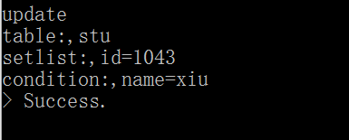
4.3 改-Update
更改表中某相应条件的元组信息
update stu set id=1043 where name= ‘xiu’;

Slide 22
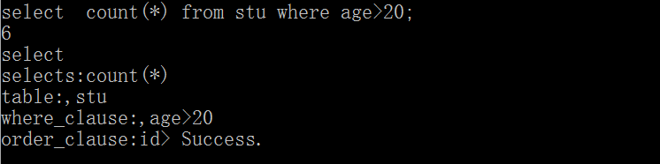
4.4 查-SELECT
查询表中满足条件的元组信息
支持多个条件查询: =, <>,！= ，>, >=, <, <=。WHERE条件如果有多个，可以AND连接
单表*查询，并根据ORDER BY条件排序
select count(*) from stu where age>20;

Slide 23
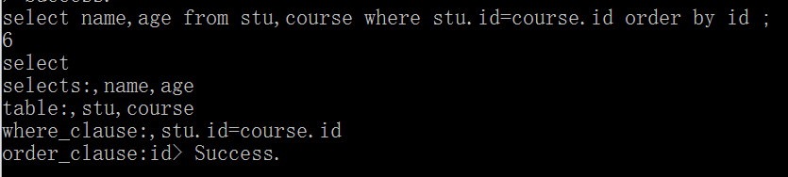
4.4 双表查询
select name,age from stu,course where stu.id=course.id order by id ;

Slide 24
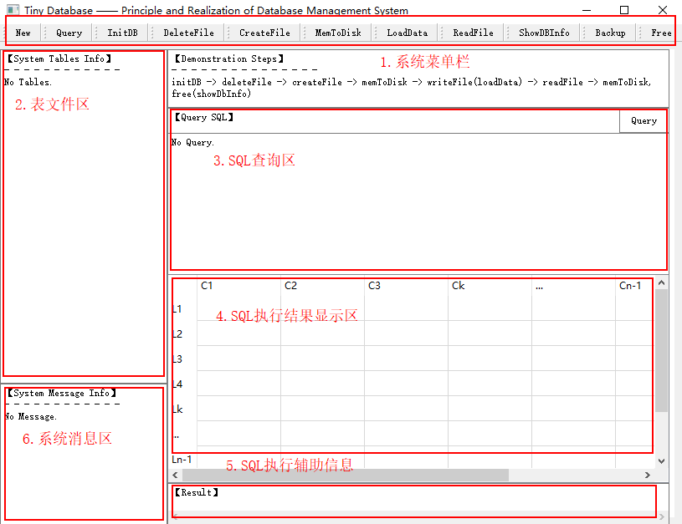
4 演示
操作界面
vs2013
QT

Slide 25
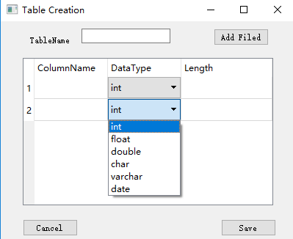
4 演示
操作界面

Slide 26
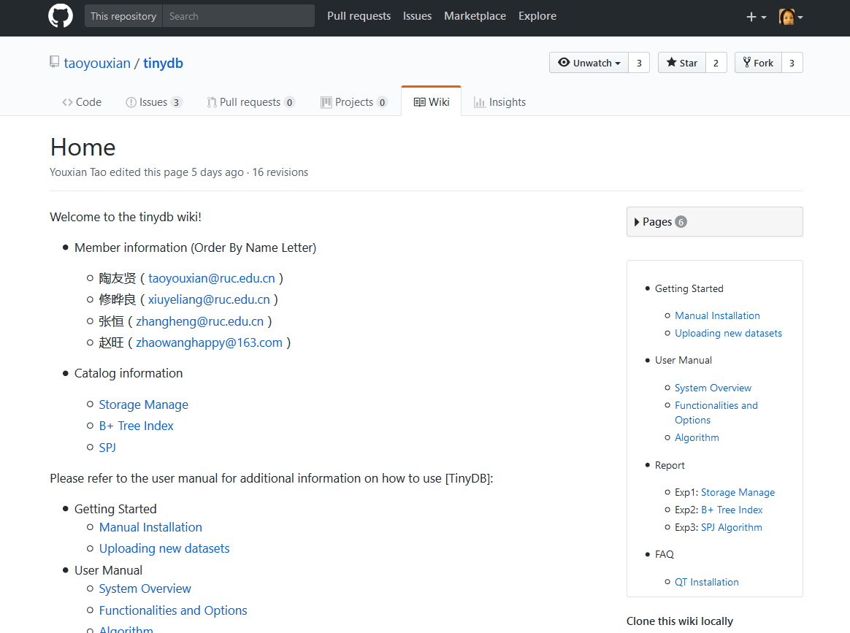
4 演示
github：https://github.com/taoyouxian/tinydb

Slide 27

PPT模板下载：www.1ppt.com/moban/ 行业PPT模板：www.1ppt.com/hangye/
节日PPT模板：www.1ppt.com/jieri/ PPT素材下载：www.1ppt.com/sucai/
PPT背景图片：www.1ppt.com/beijing/ PPT图表下载：www.1ppt.com/tubiao/
优秀PPT下载：www.1ppt.com/xiazai/ PPT教程： www.1ppt.com/powerpoint/
Word教程： www.1ppt.com/word/ Excel教程：www.1ppt.com/excel/
资料下载：www.1ppt.com/ziliao/ PPT课件下载：www.1ppt.com/kejian/
范文下载：www.1ppt.com/fanwen/ 试卷下载：www.1ppt.com/shiti/
教案下载：www.1ppt.com/jiaoan/ PPT论坛：www.1ppt.cn
THANKS FOR WATCHING

